Slide 1
Работа с большими данными и оптимизация

Slide 2
Дополнительная литература
Polars: альтернатива Pandas для анализа данных в Python
https://olegtalks.ru/tpost/5flmad7ix1-polars-alternativa-pandas-dlya-analiza-d?ysclid=mmdua1h7ni998738471
SQLite и Python: полное руководство по встроенной базе данных
https://sky.pro/wiki/media/kak-rabotat-s-modulem-sqlite3-v-python/?ysclid=mmdumnwel7100765679
Библиотека Pandas Profiling: делаем первичный анализ данных в одну строку
https://skillbox.ru/media/code/biblioteka-pandas-profiling/?ysclid=mmdw5se1bq848833583
Группировка и агрегация в pandas: превращение хаоса в инсайты
https://sky.pro/wiki/python/gruppirovka-i-agregaciya-dannyh-v-pandas/?ysclid=mmj7tkd11o617578602
https://metanit.com/python/pandas/6.3.php

Slide 3
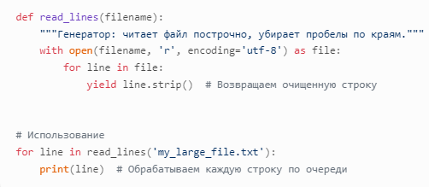
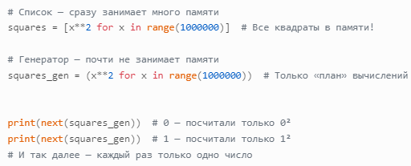
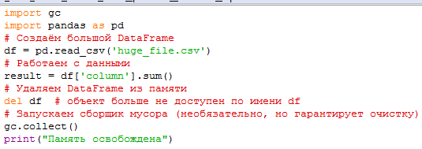
Как решают проблемы масштабируемости память при работе с большими данными на Python
генераторы экономят память, потому что не хранят все данные сразу, а выдают их «поштучно» — только когда нужно.
Полезно, когда обрабатываете большой файл (лог, CSV) — читаете строку за строкой, не загружая весь файл.
del df — удаляет ссылку на объект. Память может освободиться, но не сразу.
gc.collect() — принудительно запускает сборщик мусора: ищет и удаляет объекты без ссылок. Полезно после del для немедленной очистки.

Slide 4
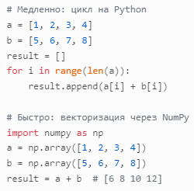
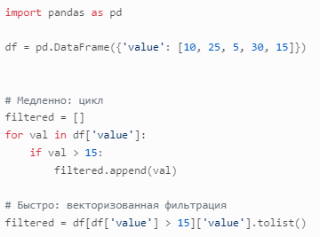
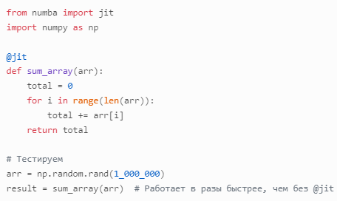
Как решают проблемы скорости при работе с большими данными на Python
Сложение двух списков (цикл vs NumPy)
Фильтрация данных (pandas)

Slide 5
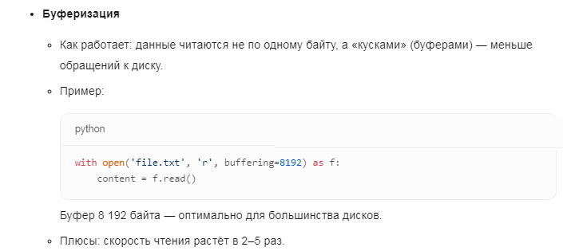
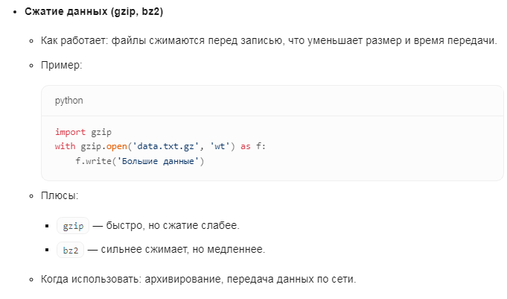
Архитектурные решения

Slide 6
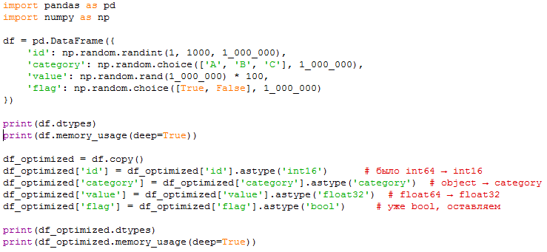

Оптимизация pandas: типы данных (astype())
Ключевые типы для оптимизации
category — для категориальных данных (страны, категории, статусы).
Экономия: до 10× для строк с повторяющимися значениями.
Пример: df['city'] = df['city'].astype('category').
int8/int16/int32 — вместо int64 для небольших чисел.
int8: от −128 до 127 (1 байт).
int16: от −32 768 до 32 767 (2 байта).
int32: от −2 147 483 648 до 2 147 483 647 (4 байта).
Пример: df['age'] = df['age'].astype('int8').
float32 — вместо float64 для приближённых расчётов.
Экономия: 50% памяти.
Пример: df['price'] = df['price'].astype('float32').
bool — для столбцов «да/нет».
Занимает 1 байт вместо 8 (для int64).
Пример: df['is_active'] = df['is_active'].astype('bool').
datetime64[ns] — для дат (оптимизирован для операций с временем).
Пример: df['date'] = pd.to_datetime(df['date']).

Slide 7
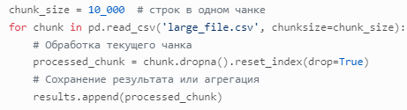
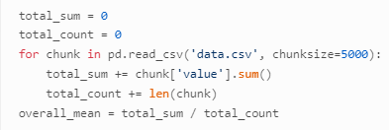

Оптимизация pandas: чанкинг
Чтение CSV‑файлов чанками
Агрегация по чанкам
Фильтрация и выборка

Slide 8
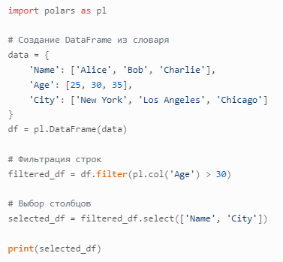
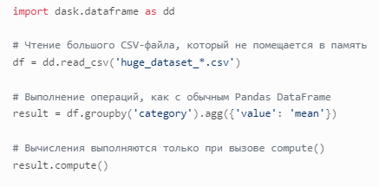
Dask и Polars
Выбор между Dask и Polars зависит от задачи: Dask подходит для распределённых вычислений, а Polars — для быстрой обработки данных на одном компьютере. Иногда их можно использовать вместе: например, Dask для распределения задач по кластеру, а Polars — для обработки данных на каждом узле.

Slide 9
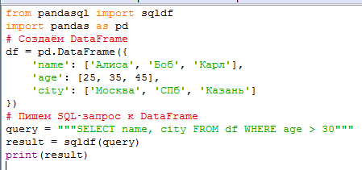
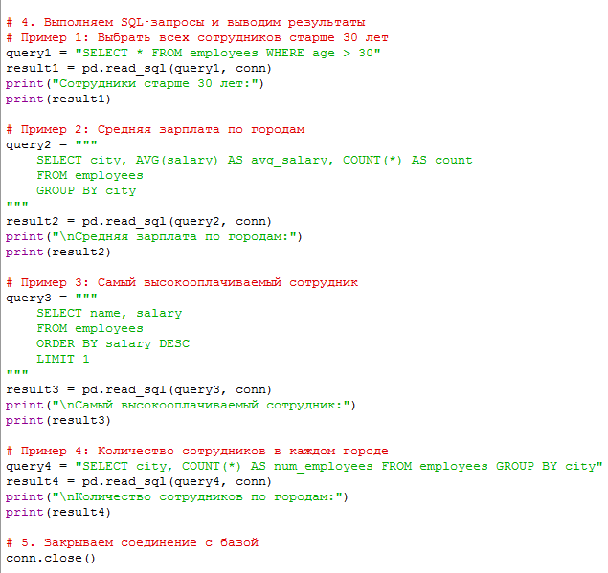
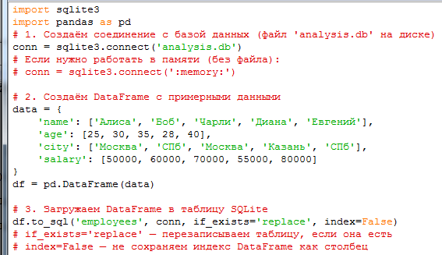
SQL
Хотите быстро написать SQL‑запрос без создания базы.
Планируете многократно выполнять разные запросы к одним и тем же данным.

Slide 10
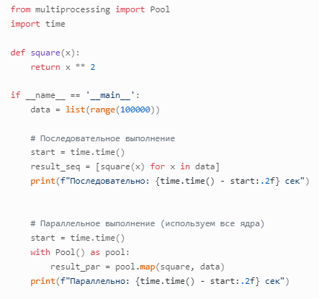
Параллельные вычисления (на примере multiprocessing).

Slide 11
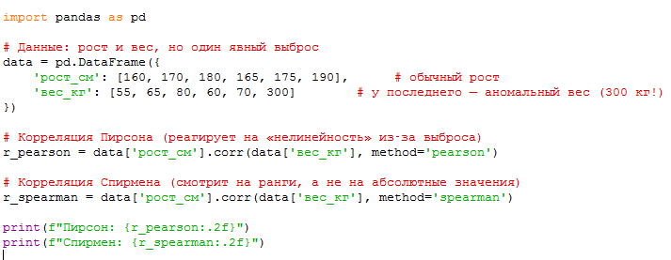
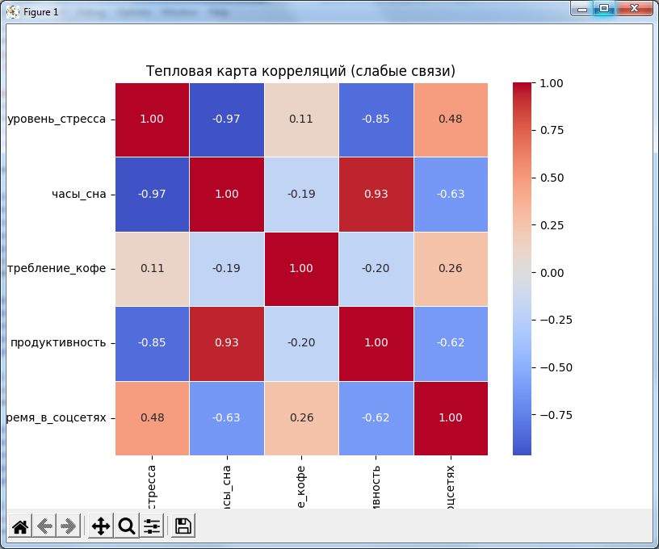
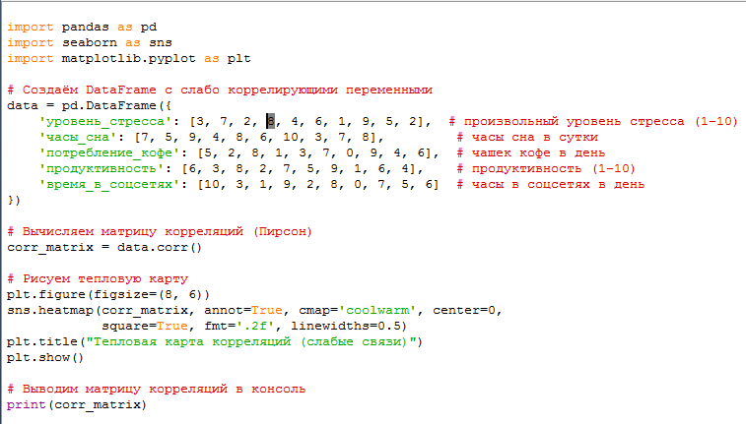
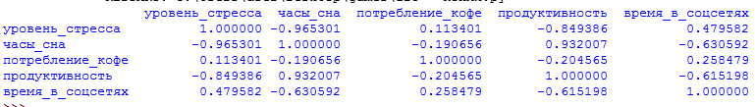
Корреляция
Пирсон: 0.81
Спирмен: 1.00

Slide 12
Задания
Скачайте по ссылке задание по корреляционному анализу данных и группировке данных
https://disk.360.yandex.ru/d/glRCa8-X2TAA0Q
В файле word находятся непосредственно сами задания;
В файле excel данные для задания №2-3;
В файле .pptx дополнительные теоретические материалы по выполнению.
Ваша задача, ознакомиться, для чего может использоваться корреляция и для чего нужны сводные таблицы.

